Slide 1
«Певец Урала»
Д.Н. Мамин-Сибиряк

Slide 2
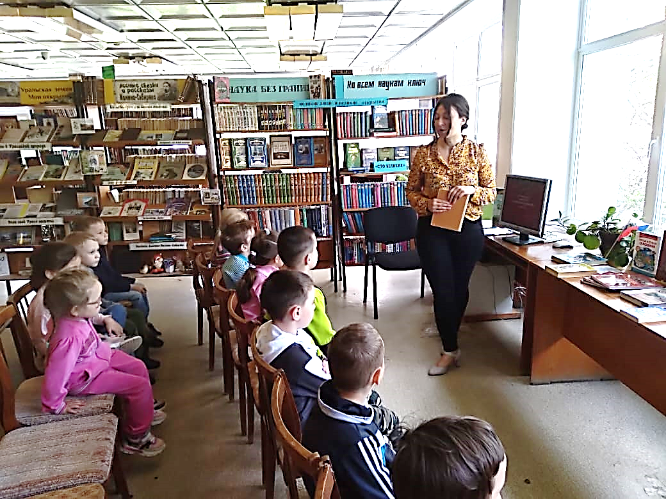
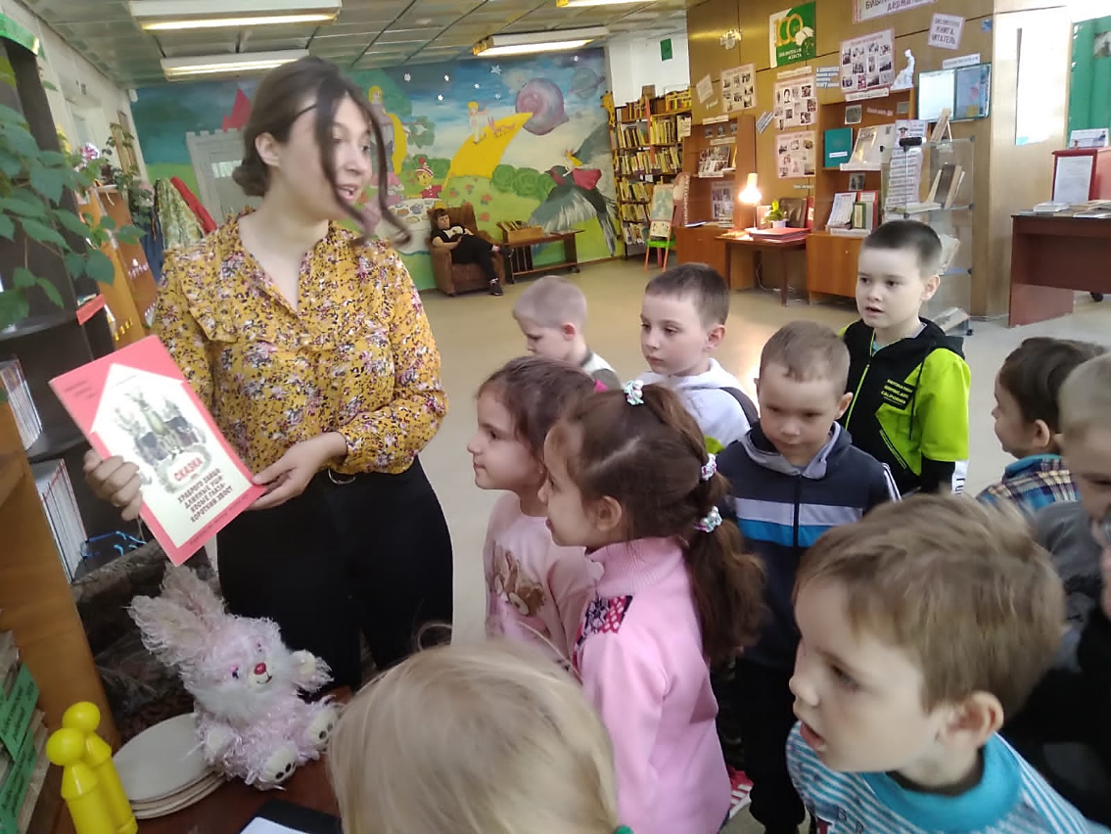
Группа № 9
«Мамин-Сибиряк – волшебник Урала» – Библиотека (филиал 2)

Slide 3
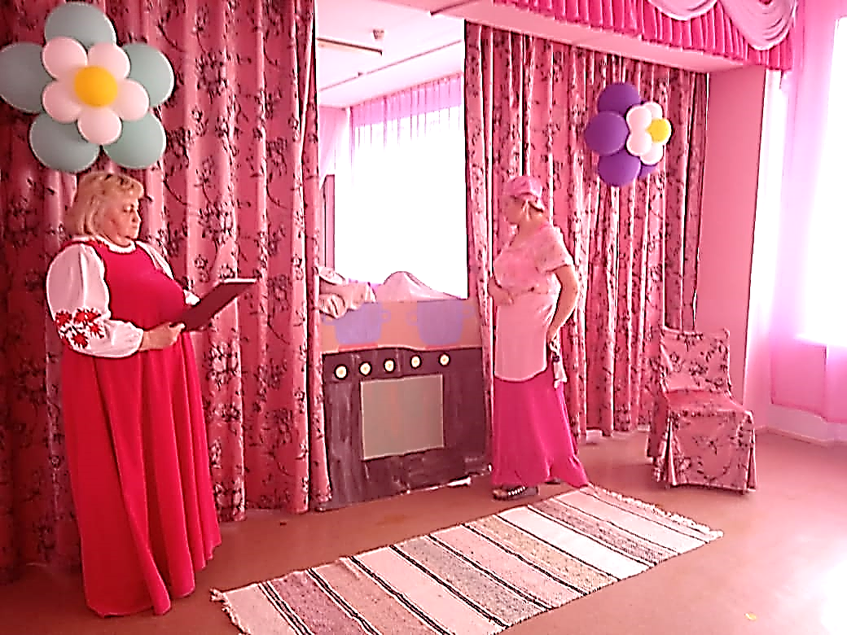
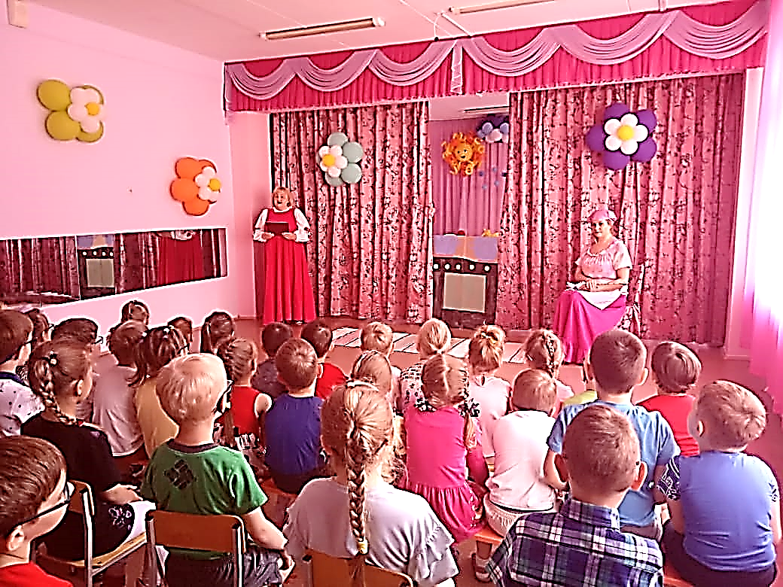
Драматизация
«Притча о Молочке, овсяной Кашке и сером котишке Мурке»

Slide 4
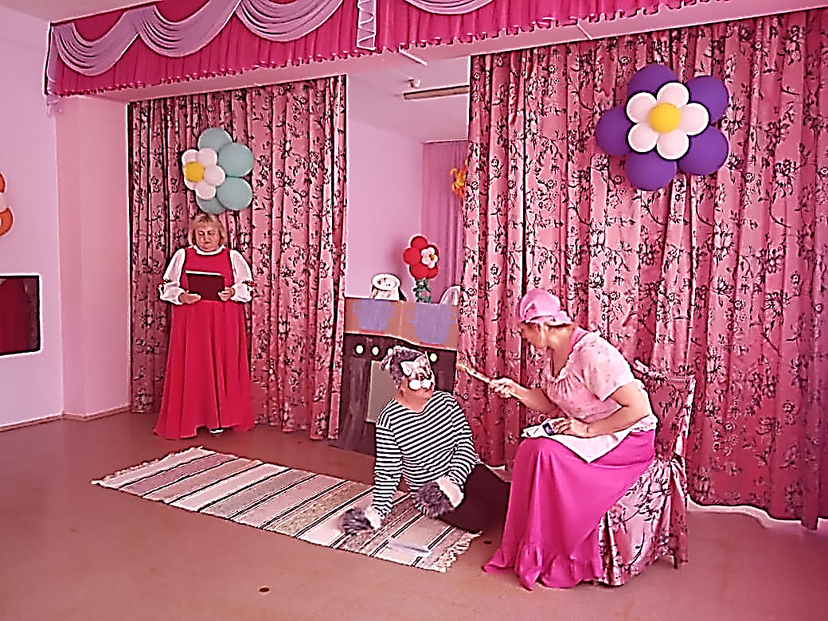
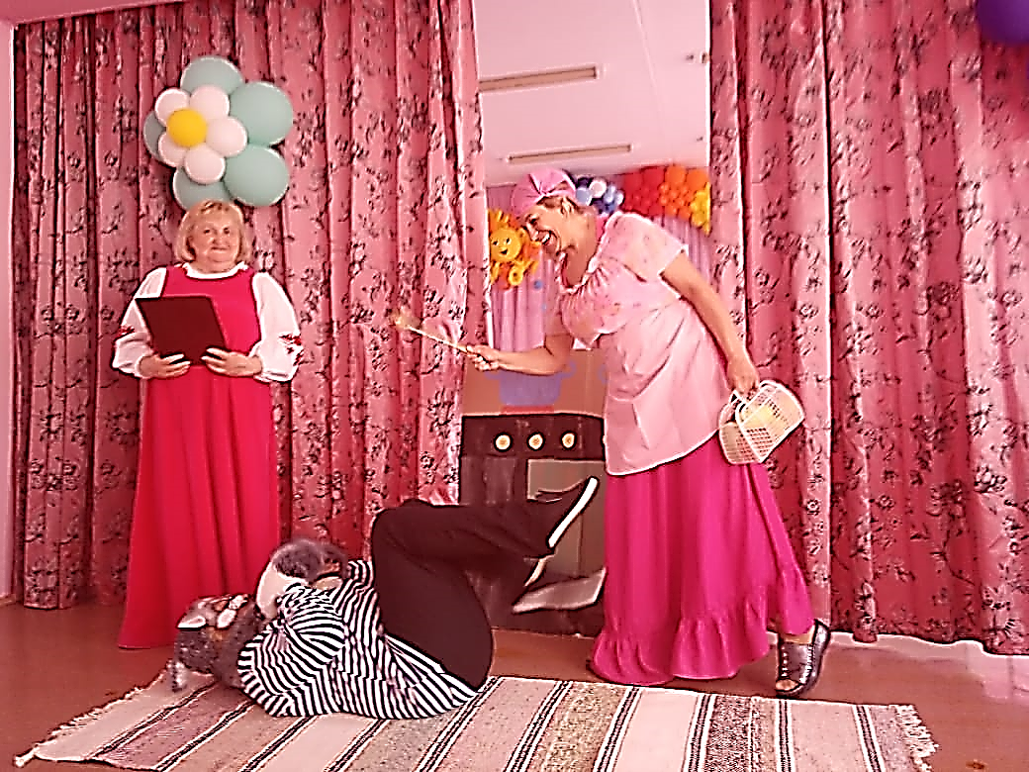
Драматизация
«Притча о Молочке, овсяной Кашке и сером котишке Мурке»

